Slide 1

SIU-Toba
Novedades,
Personalizaciones
y Roadmap
Sebastián Marconi
smarconi@siu.edu.ar

Slide 2

Toba: Novedades 2012
Mayo: Versión 2.2
Julio: Versión 2.3
Temas Centrales
Servicios Web
Autenticación
Requerimientos varios de proyectos
Personalizaciones

Slide 3
Novedades
Servicios Web
Tecnología SOAP
Librería WSF (Extensión PHP de Apache Axis)
Toba encapsula la configuración y ejecución de los distintos aspectos de la comunicación

Slide 4
Novedades - Servicios Web
¿Cómo Funciona?
El proyecto brinda un conjunto de Servicios, cada uno relacionado con un dominio (Agentes, Viaticos, Cursadas). Cada servicio es una clase PHP
Cada servicio posee una conjunto de Operaciones (getFechaCreacion, cerrarDocumento). Cada operación es un método PHP
Cada operación tiene Parámetros de entrada y salida. Se envian-reciben como XML
Diseño ~ POO

Slide 5
Novedades - Servicios Web
Seguridad
Estándar WS-Security
(criptografía asimetrica)
La comunicación se Encripta para evitar ser leída o modificada en el camino
Los mensajes se Firman para asegurarse la identidad de emisor-receptor

Slide 6
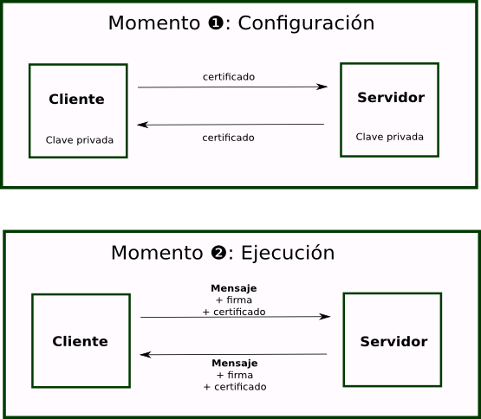
Novedades - Servicios Web
Seguridad

Slide 7
Novedades
Autenticación
Autenticación con OpenID via configuración
Mejoras seguridad password:
  Feedback visual fortaleza
  Recuperación con desafío 'Pregunta Secreta'
  Intervalo expiración
  Historial de passwords anteriores

Slide 8
Novedades
Varios
Creación dinámica de cortes de control
Componentes soportan multi-schema de BD
Mejoras editor WYSIWYG (ef_html)
Nuevas formas de filtrado (hora, timestamp)
Logs de acceso en esquema propio
Compatibilidad PHP 5.3 y Postgres 9.1

Slide 9
Personalizaciones
Introducción
Posibilidad de modificar proyecto y mantener la modificación en el tiempo
Soportado desde Toba 2.0
Requiere saber desarrollar con Toba y entender arquitectura / evolución del Proyecto
Curso de Personalización

Slide 10
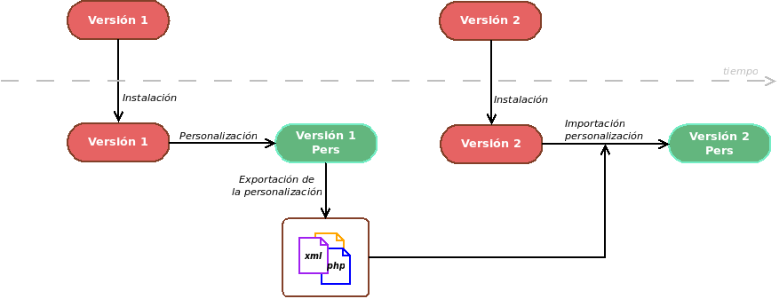
Personalizaciones
Funcionamiento
Permite personalizar metadatos y código
Una vez personalizado se exporta a una carpeta separada

Slide 11
RoadMap
Servicios Web
Configuración Visual
  Utilizando Toba Usuarios
  Creación de claves
  Importar / Exportar claves
  Habilitar / Deshabilitar servicios
Mejoras monitoreo y debugging
Funcionamiento con extensión built-in de PHP

Slide 12
RoadMap
Generales
Perfiles Funcionales (clonación, reportes, perfil activo en runtime)
Permisos por tablas (granulación, deployment)
Personalización de mensajes (~internacionalización)
Modo estricto PHP
Personalizaciones (circuito, configuraciones)
Instalación y Administración Web

Slide 13
RoadMap
Mantenimiento y Soporte
Backport de arreglos a versiones anteriores
Falicitar migración de proyectos
Herramienta recolección información instalación (debugging)
Soporte via Foro

Slide 14

Web: toba.siu.edu.ar
Soporte: comunidad.siu.edu.ar/foro
Contacto: toba@siu.edu.ar
¿ Preguntas ?

